Slide 1
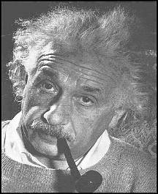
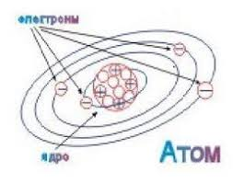
Преподаватель учебной дисциплины Физика Лелаус Е.Ф
дата 26.03.2020г.
Профессия Автомеханик
группа № 2-3 БФ
Тема Физика атома. Ядерная модель. ( урок поданной теме №1)

Slide 2
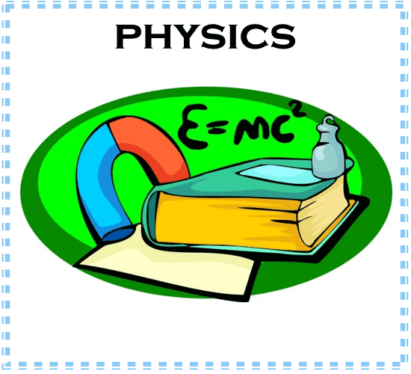
Повторение пройденного материала
1.Отдельная порция электромагнитной энергии, испускаемая атомом,
называется
а) джоулем; б) электрон-вольт; в) электроном; г) квантом; д) ваттом.
2.Коэффициентом пропорциональности во второй из простых «великих»
формул называется постоянной
а) Фарадея; б) Авогадро; в) Планка; г) Больцмана; д) Эйнштейна.
3.Явление вырывания электронов из вещества под действием света называют
а) фотосинтезом; б) ударная ионизацией; в) фотоэффектом;
г) электризацией; д) квантованием.
4.Максимальная кинетическая энергия фотоэлектронов ...
а) линейно возрастает с увеличением длины волны и мощности излучения;
б) линейно возрастает с частотой света и не зависит от его интенсивности;
в) линейно взрастает с частотой света и его интенсивностью;
г) линейно убывает с частотой света и не зависит от его интенсивности;
д) линейно убывает с частотой света и его интенсивностью

Slide 3
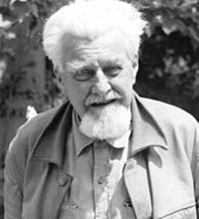
Исторические сведения о возникновении теории строения вещества
Гипотеза о том, что все вещества состоят из большого числа атомов, зародилась свыше двух тысячелетий тому назад.
Сторонники атомической теории рассматривали атом как мельчайшую неделимую частицу и считали, что все многообразие мира есть не что иное, как сочетание неизменных частиц - атомов.
Конкретные представления о строении атома развивались по мере накопления физикой фактов о свойствах вещества.
Открыли электрон, измерили его массу и заряд.
Мысль об электронном строении атома, впервые высказанную В. Вебером в 1896 году, развил Л. Лоренц.
Именно он создал электронную теорию: электроны входят в состав атома. В начале века в физике бытовали самые разные и часто фантастические представления о строении атома

Slide 4
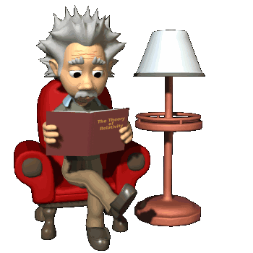
Прошло более двадцати столетий, прежде чем были получены экс­периментальные подтверждения идеи атомистического строения вещества. Окончательно эта идея утвердилась в науке во второй половине XIX века благодаря успехам химии и молекулярно-кинетической теории. К этому времени стало ясно, что атомы вовсе не «неделимы», что они обладают определен­ной внутренней структурой, разгадка которой позволит объяснить периодичность свойств химических элементов, выявленную Дмитрием Ивановичем Менделеевым (1834-1907).
Открытия конца XIX столетия, указывающие на сложное строение атома: открытие катодных лучей, термоэлектронной эмиссии, фотоэффекта, явления естественной радиоактивности, линейчатых спектров, периодических свойств химических элемен­тов и создание Д. И. Менделеевым периодической системы эле­ментов.
Необходимость создания модели атома и требования к ней.
Модель атома должна объяснить, почему атом нейтрален, устойчив, излучает и поглощает энергию, химически взаимодейству­ет с другими атомами, почему свойства атомов периодически по­вторяются

Slide 6
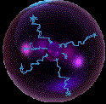

Slide 9
В 1919 году Резерфорд открыл протон при бомбардировке ядра атома азота
α-частицами
1.Атом имеет ядро, размеры которого малы по сравнению с размерами самого атома.
2.В ядре сконцентрирована почти вся масса атома.
3.Отрицательный заряд всех электронов распределен по всему объему атома.

Slide 10
Резерфорд создал планетарную модель атома, электроны обращаются вокруг ядра, подобно тому как планеты обращаются вокруг Солнца
Это была первая ядерная реакция, проведённая человеком. Превращение одних атомных ядер в другие при взаимодействии их с элементарными частицами или друг с другом называют ядерной реакцией.

Slide 15
Домашнее задание
1. Прочитать данную тему Физика В.Ф Дмитриева год издания 2014 стр. 383-387. Просмотреть презентацию. Составить конспект. Ответы прислать по Viber: 89029520758
Контрольные вопросы
1. Кто впервые высказанную мысль об электронном строении атома?
2. Кто создал электронную теорию?
3. Что должна объяснить модель атома?
4.Какие модели атома были предложены Дж. Томсоном и Э Резерфордом.

